Slide 1


GEORUGGINE
GRUPPO 23
POTENZA LUCA
S323344
RUSCITTO VIRGINIA
S353342
SACCO VINCENZO
S360775
TUNIS MAURO
S339767

Slide 2

OBIETTIVI
01
Gestione di una flotta di veicoli in tempo reale
02
Comunicazione unicast e broadcast tra veicoli e server
03
Produzione di report sui veicoli monitorati

Slide 3
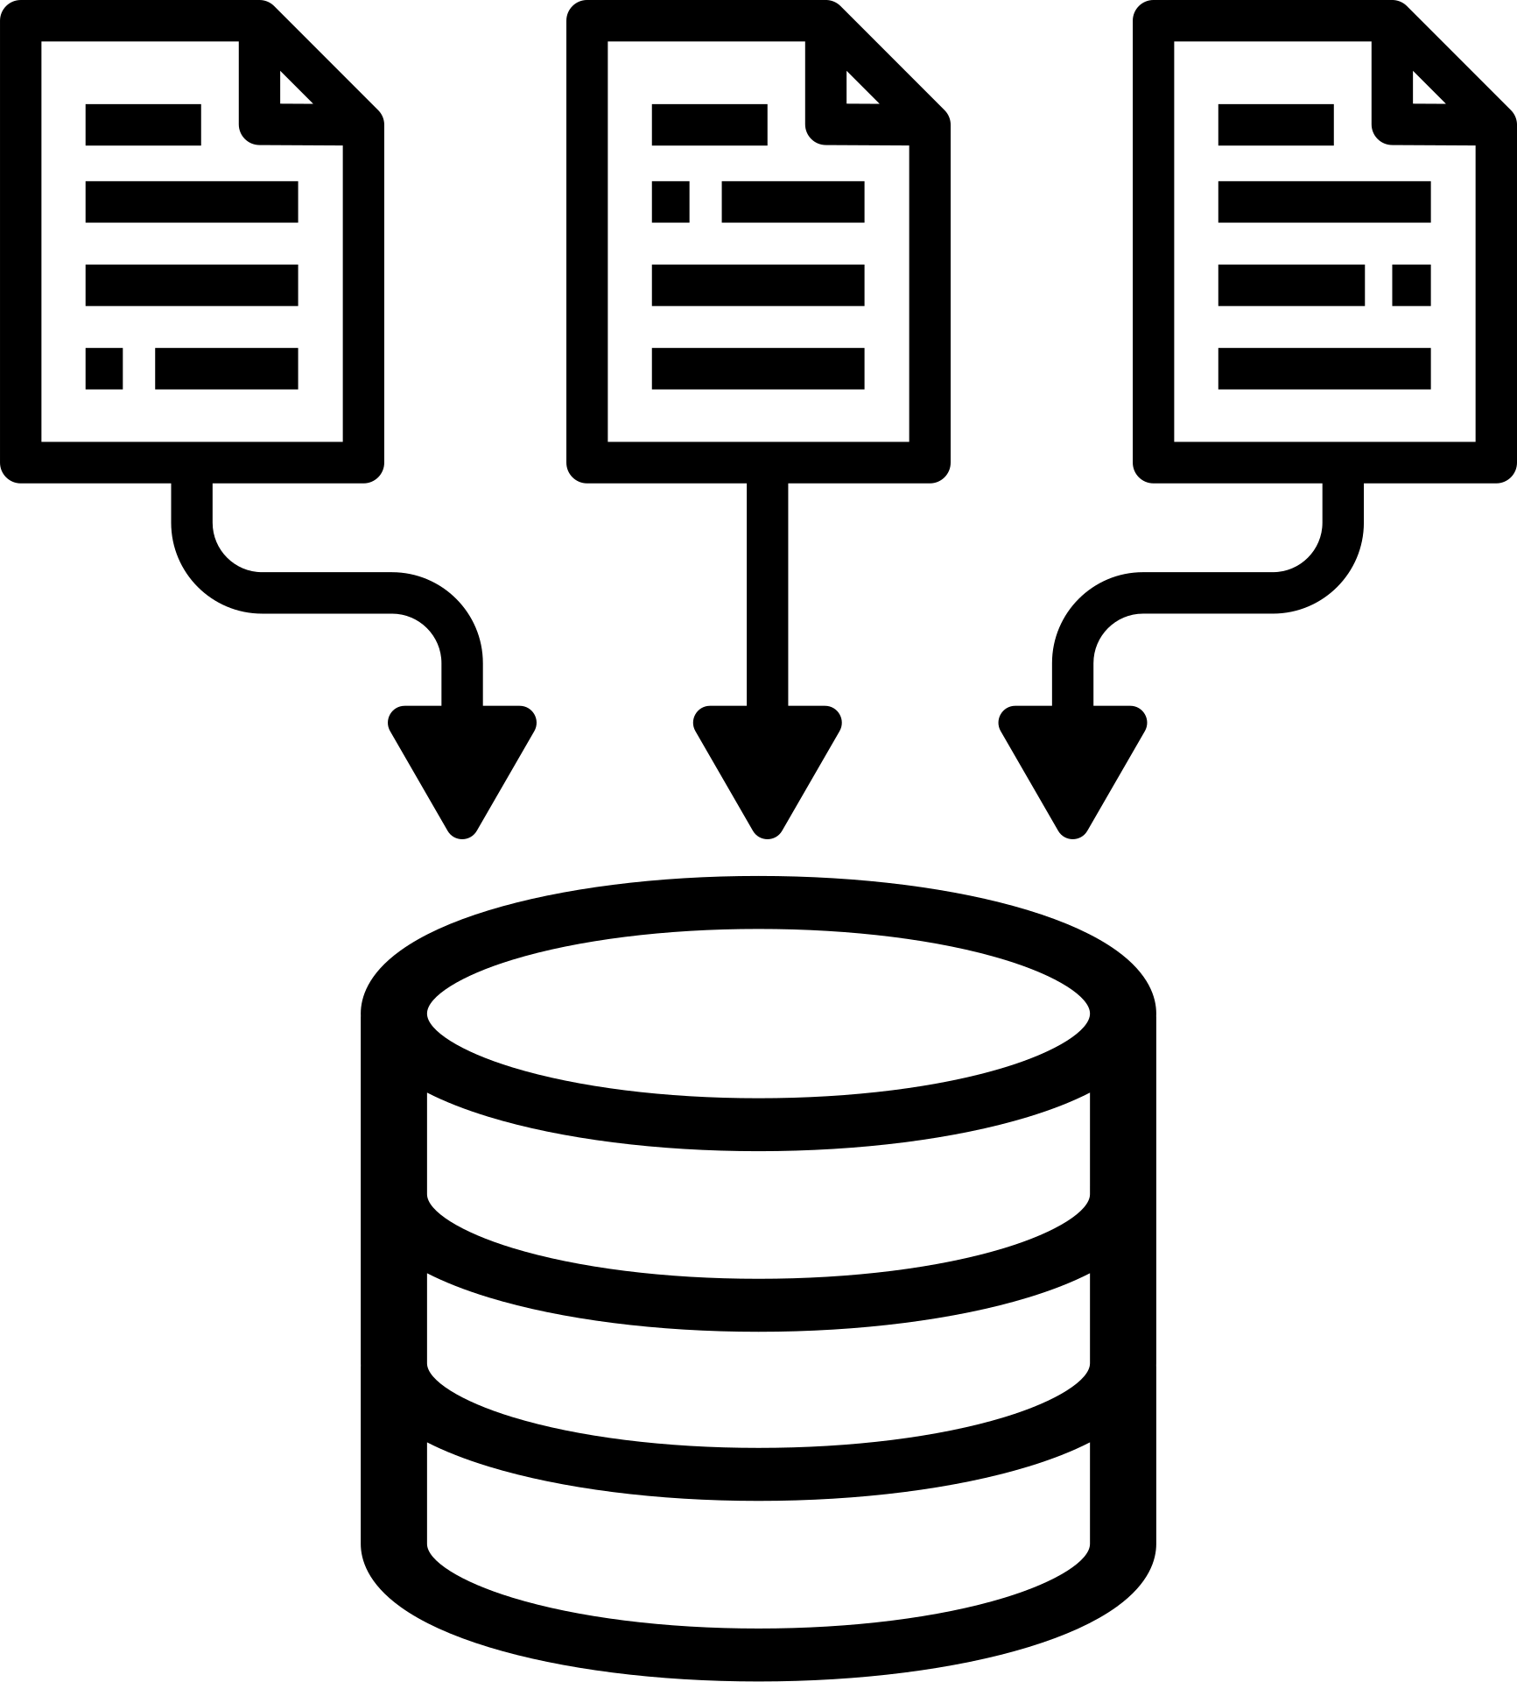
DATABASE
  Accesso tramite moduli DAO
  Connessione condivisa al database: Arc<Mutex<Connection>>
  Esecuzione delle query sincrone tramite rusqlite

Slide 4
ORGANIZZAZIONE DATABASE
Tabella | Attributi
users | id, name, surname, email (UNIQUE), is_admin, password_hash, created_at
position_log | id, user_id (FK -> users.id), lat, lon, recorded_at) - idx_position_log_user_time (user_id, recorded_at
movement_sessions | id, user_id (FK -> users.id), state, started_at, ended_at) - idx_movement_sessions_user_time (user_id, started_at)
messages | id, sender_id (FK -> users.id, nullable), recipient_id (FK -> users.id, nullable), content, sent_at

Slide 5
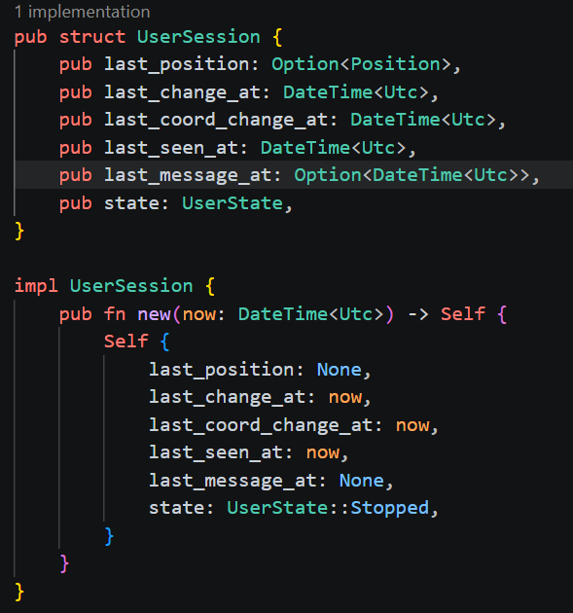
STATO CONDIVISO
  AppState raccoglie lo stato condiviso dell’applicazione
  ActiveUsers è contenuto dentro AppState ed è così definito: Arc<RwLock<HashMap<i64, UserSession>>>
  Arc per condivisione tra i task asincroni
  RwLock per l’accesso concorrente
  La mappa utilizza l'identificativo dell'utente come chiave e associa a ciascuno una UserSession

Slide 6
PRINCIPALI TASK ASINCRONE
  Tokio viene utilizzato nel main per l’esecuzione di alcune delle task principali
  cpu_logging registra periodicamente informazioni sull’utilizzo della CPU.
  mqtt_listener gestisce la connessione MQTT e i messaggi ricevuti dal broker
  stale_state_watcher controlla gli utenti o veicoli rimasti in uno stato non aggiornato

Slide 7
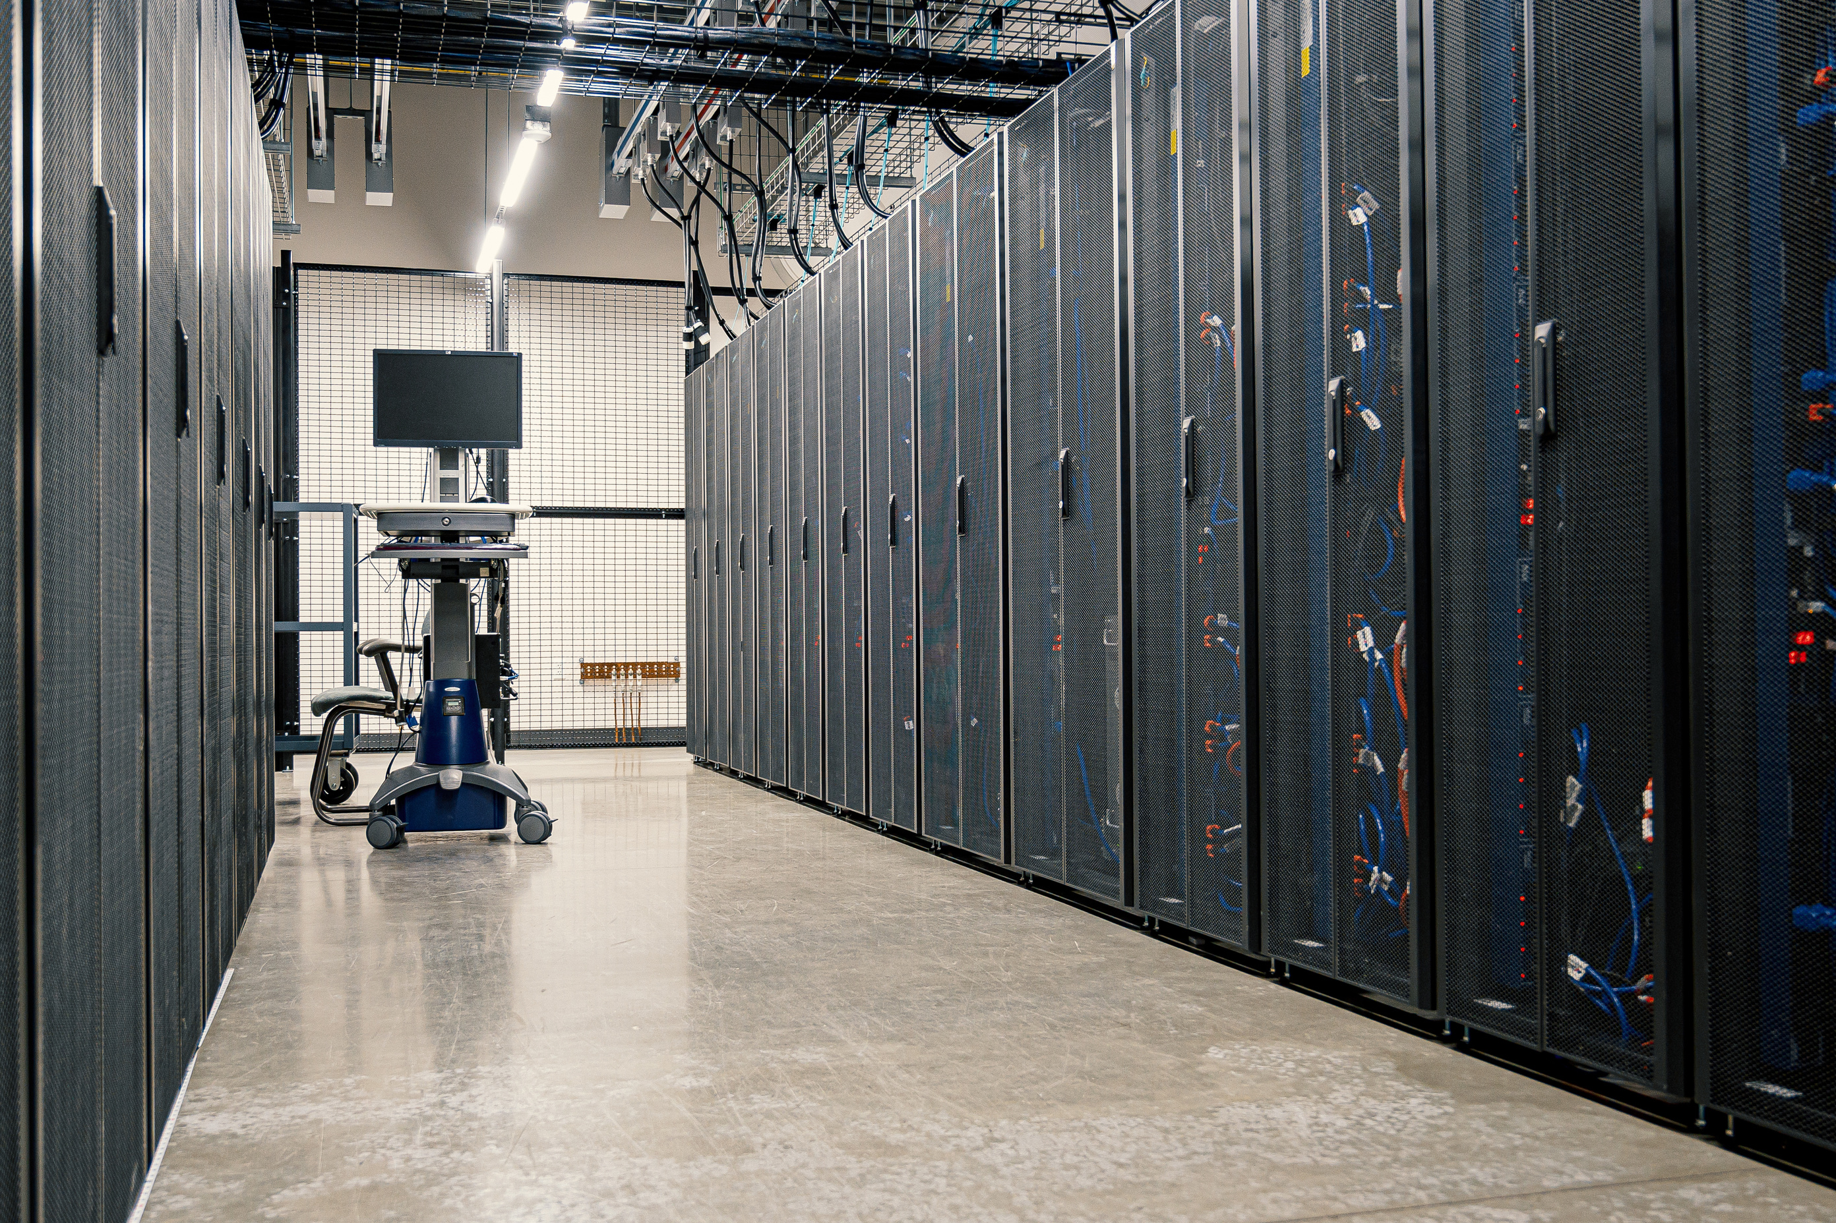
SERVER
  Coordinazione comunicazione tra i client
  Gestione utenti, messaggi, stati e dati
  Ogni utente che ricopre il ruolo di amministratore agisce in realtà in veste di server, condividendo un’unica vista

Slide 8

CLIENT
  Applicazione usata da utenti e amministratori
  Un client per tipologia

Slide 9

HTTP
  Accesso e autenticazione
  Azioni degli amministratori e gestione degli utenti
  Comunicazione con il server

Slide 10
MQTT
  Invio periodico della posizione e messaggistica degli autisti
  Protocollo adatto alla natura IoT del client utente
  Comunicazione e gestione errori del client utente

Slide 11
SICUREZZA
  Uso di protocolli basati su TLS
  Per HTTPS un modulo carica il certificato del server e la relativa chiave privata
  La configurazione TLS del server viene attivata nel main
  Per MQTT viene utilizzato il certificato CA del broker
  Permette al backend di verificarne l'identità durante la connessione TLS

Slide 12
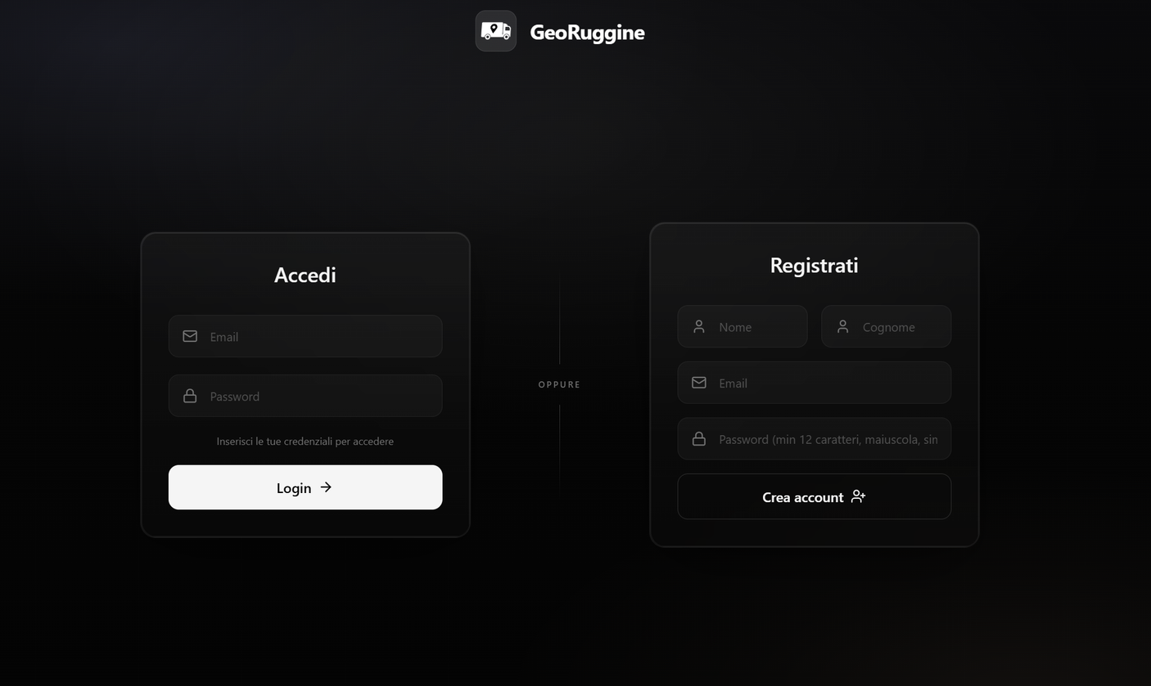
AUTENTICAZIONE
  Gestione del processo di registrazione e accesso utente
  Controllo autorizzazione per risorse protette

Slide 13
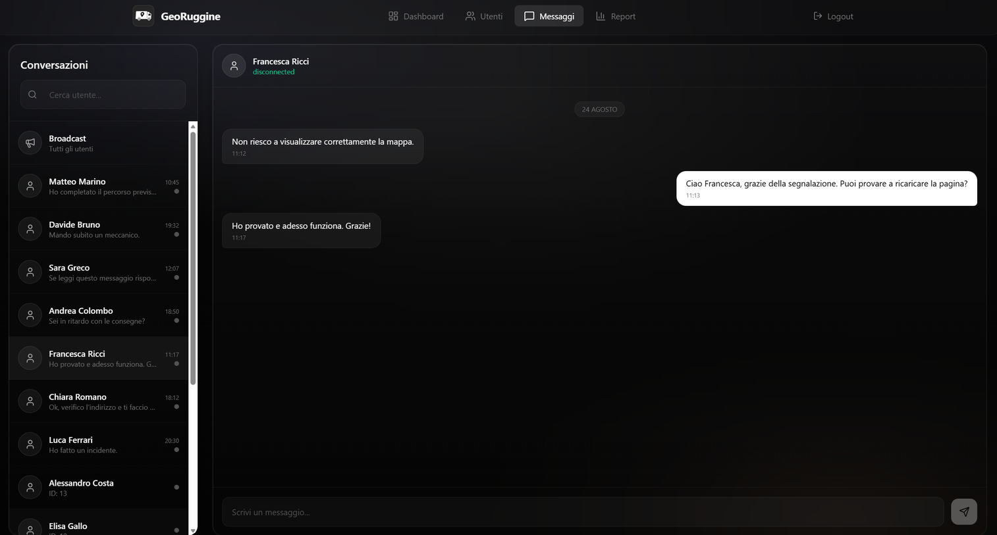
MESSAGGI
  Conversazione unicast tra singolo utente e admin (server)
  Conversazione broadcast dal server agli utenti

Slide 14
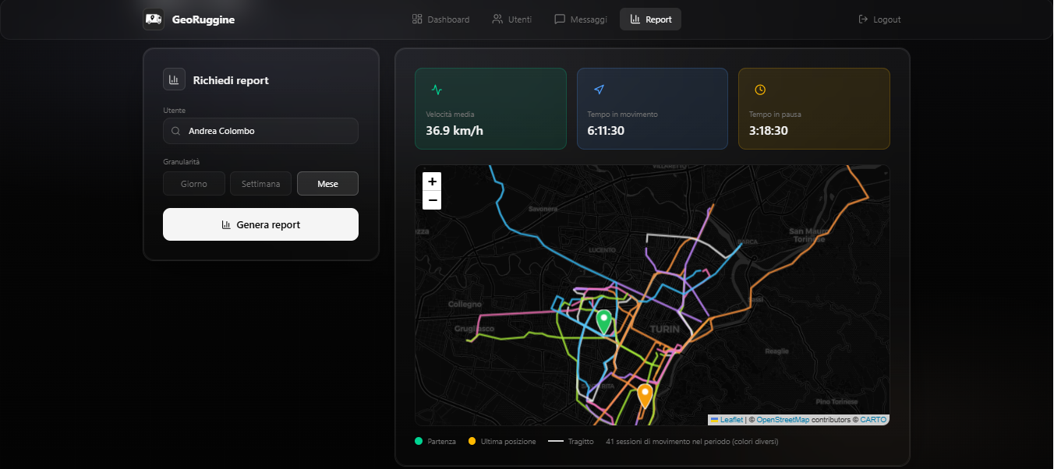
REPORT
  Analisi del movimento di un utente su intervalli temporali definiti
  Ricostruzione dei tragitti percorsi e calcolo di dati aggregati

Slide 15
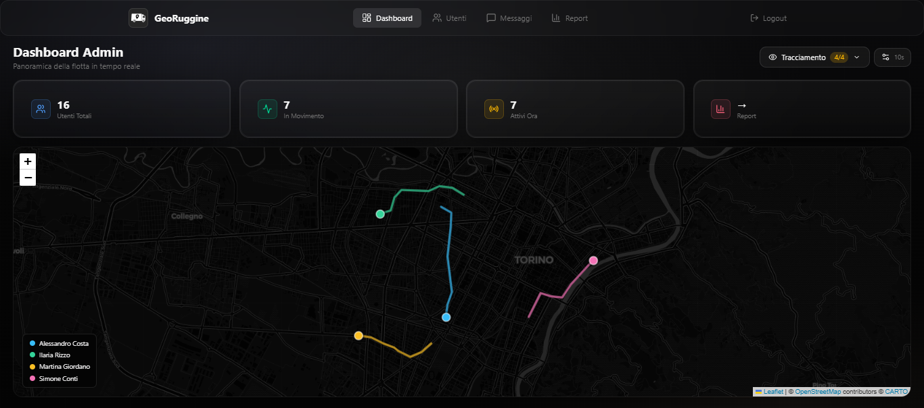
MAPPA E TRACCIAMENTO
  Stato attuale dell’utente
  Tracciamento in tempo reale sulla mappa
  Aggiornamento della posizione con frequenza scelta dall’admin

Slide 16
TECNOLOGIE PRINCIPALI
BACKEND
FRONTEND
  Rust
  Tokio
  rusqlite
  Axum
  tower-http
  jsonwebtoken
  serde/serde_json
  rumqttc
  chrono
  Argon2
  rand
  validator
  tracing/tracing-subscriber
  anyhow
  dotenvy
  sysinfo
  futures
  Vite + React + TypeScript
  React 18
  TypeScript
  Vite
  React Router DOM
  Tailwind CSS
  Framer Motion
  Leaflet + React-Leaflet
  Axios
  MQTT.js
  Lucide React

Slide 17
THANK YOU
VERY MUCH

